Slide 1
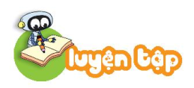
BÀI 11: PHÉP TRỪ TRONG PHẠM VI 10
(TIẾT 6)

Slide 2
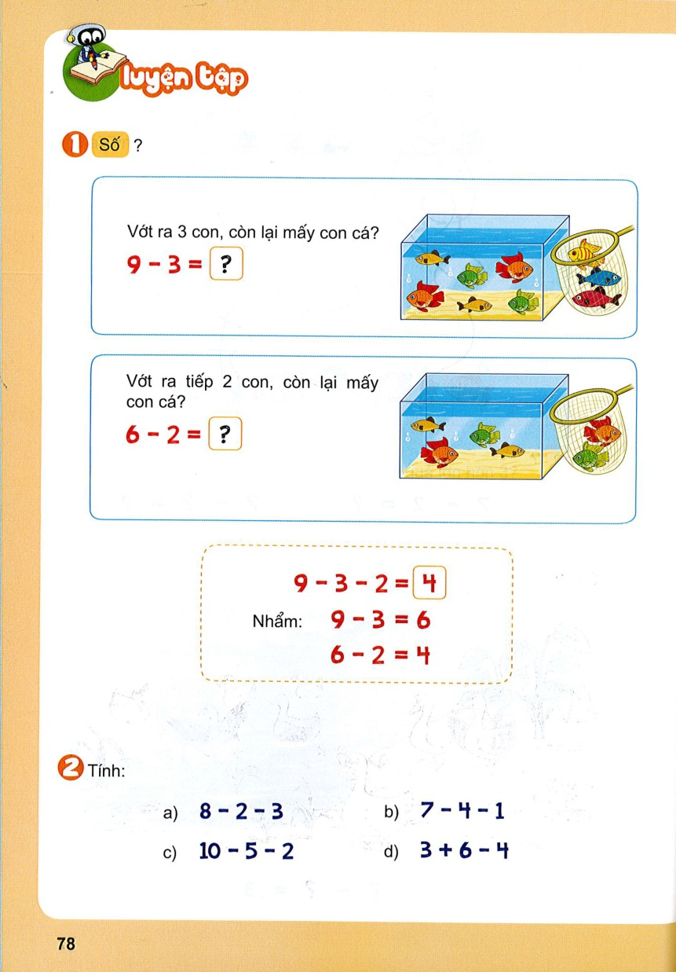
6
4

Slide 3
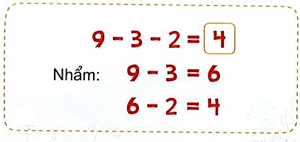

Slide 4
= 3
= 2
6
3
= 3
= 5
5
9

Slide 5
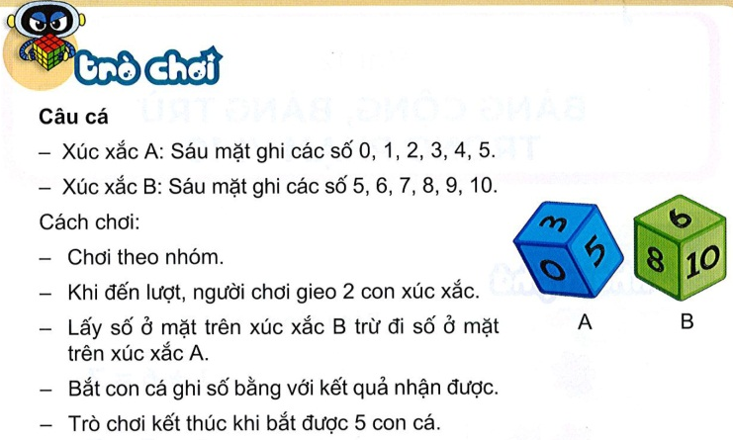

Slide 6


Slide 7
CHÀO TẠM BIỆT CÁC EM

